Slide 1


Slide 2


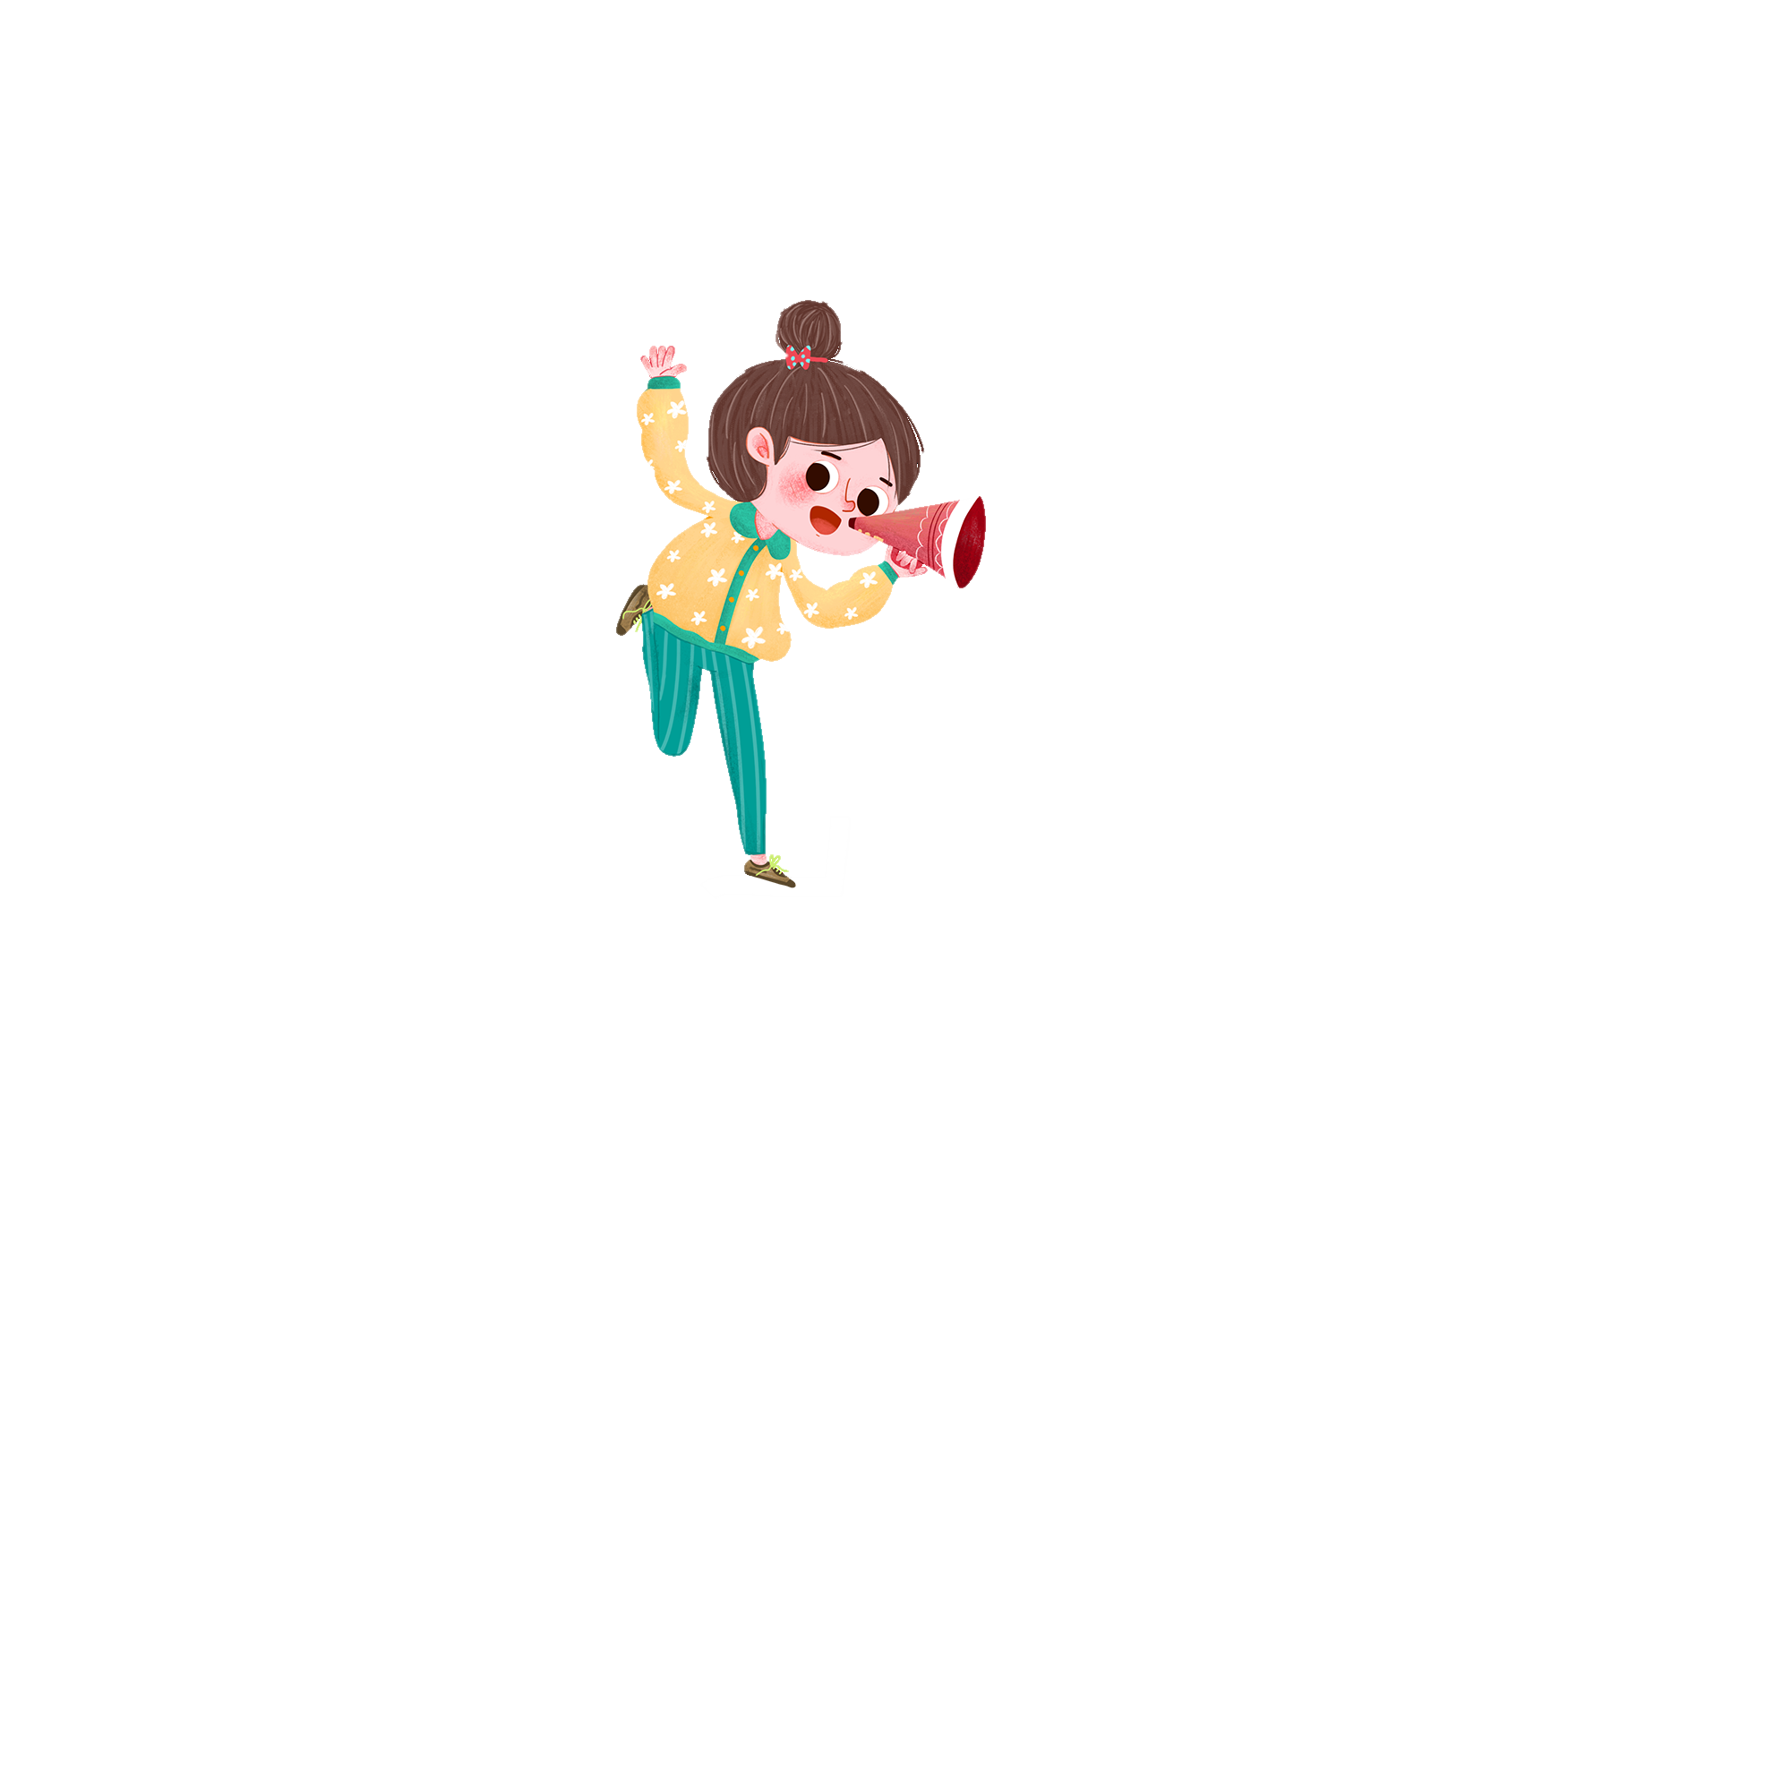


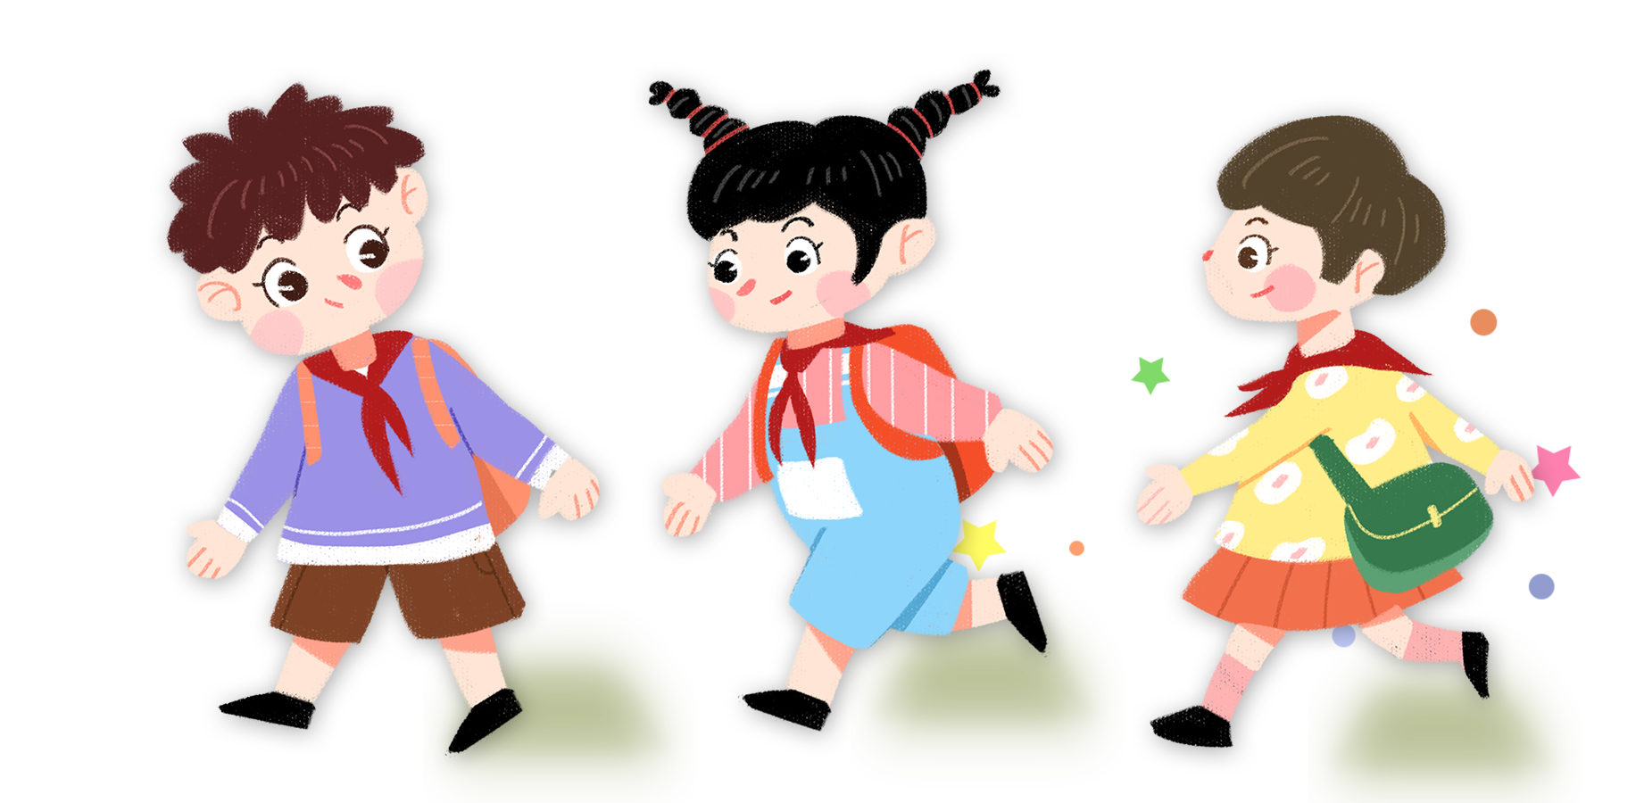

Slide 3




Slide 4



Slide 5

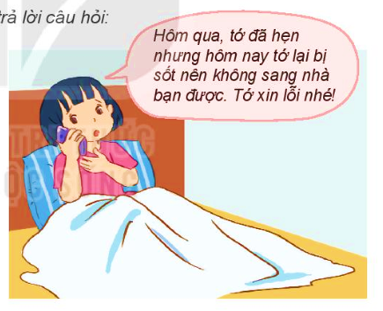
Đọc các trường hợp dưới đây và trả lời câu hỏi:
Ly là người đúng hẹn. Bạn luôn cố gắng giữ đúng lời hứa. Bạn chỉ hứa những điều mà mình có thể thực hiện được. Nếu không thực hiện được lời hứa, bạn giải thích rõ lí do và xin lỗi người mình đã hứa. Vì vậy, Ly luôn được cha mẹ, thầy cô và bạn bè tin tưởng, quý mến.

Slide 6
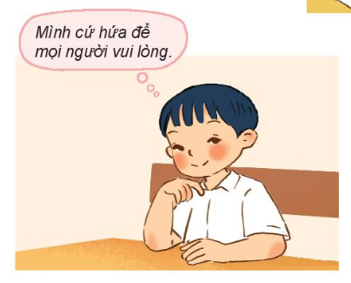
Đọc các trường hợp dưới đây và trả lời câu hỏi:
Ở lớp, Huy có biệt danh là “Huy hứa hẹn” vì bạn hứa rất nhiều nhưng ít khi thực hiện. Huy cho rằng cứ hứa cho mọi người vui còn thực hiện hay không lại là chuyện khác. Dần dần không ai tin vào lời hứa của Huy nữa.

Slide 7
Em có nhận xét gì về việc thực hiện lời hứa của Ly và Huy?
Theo em, vì sao phải giữ lời hứa?

Slide 8
Em có nhận xét gì về việc thực hiện lời hứa của Ly và Huy?
Theo em, vì sao phải giữ lời hứa?

Slide 9


Chia sẻ nhóm đôi

Slide 10



Slide 11
Những điều em nên làm để giữ lời hứa.
Những điều em nên tránh khi hứa với người khác.
Cách ứng xử khi em không thể thực hiện lời hứa của mình.

Slide 12
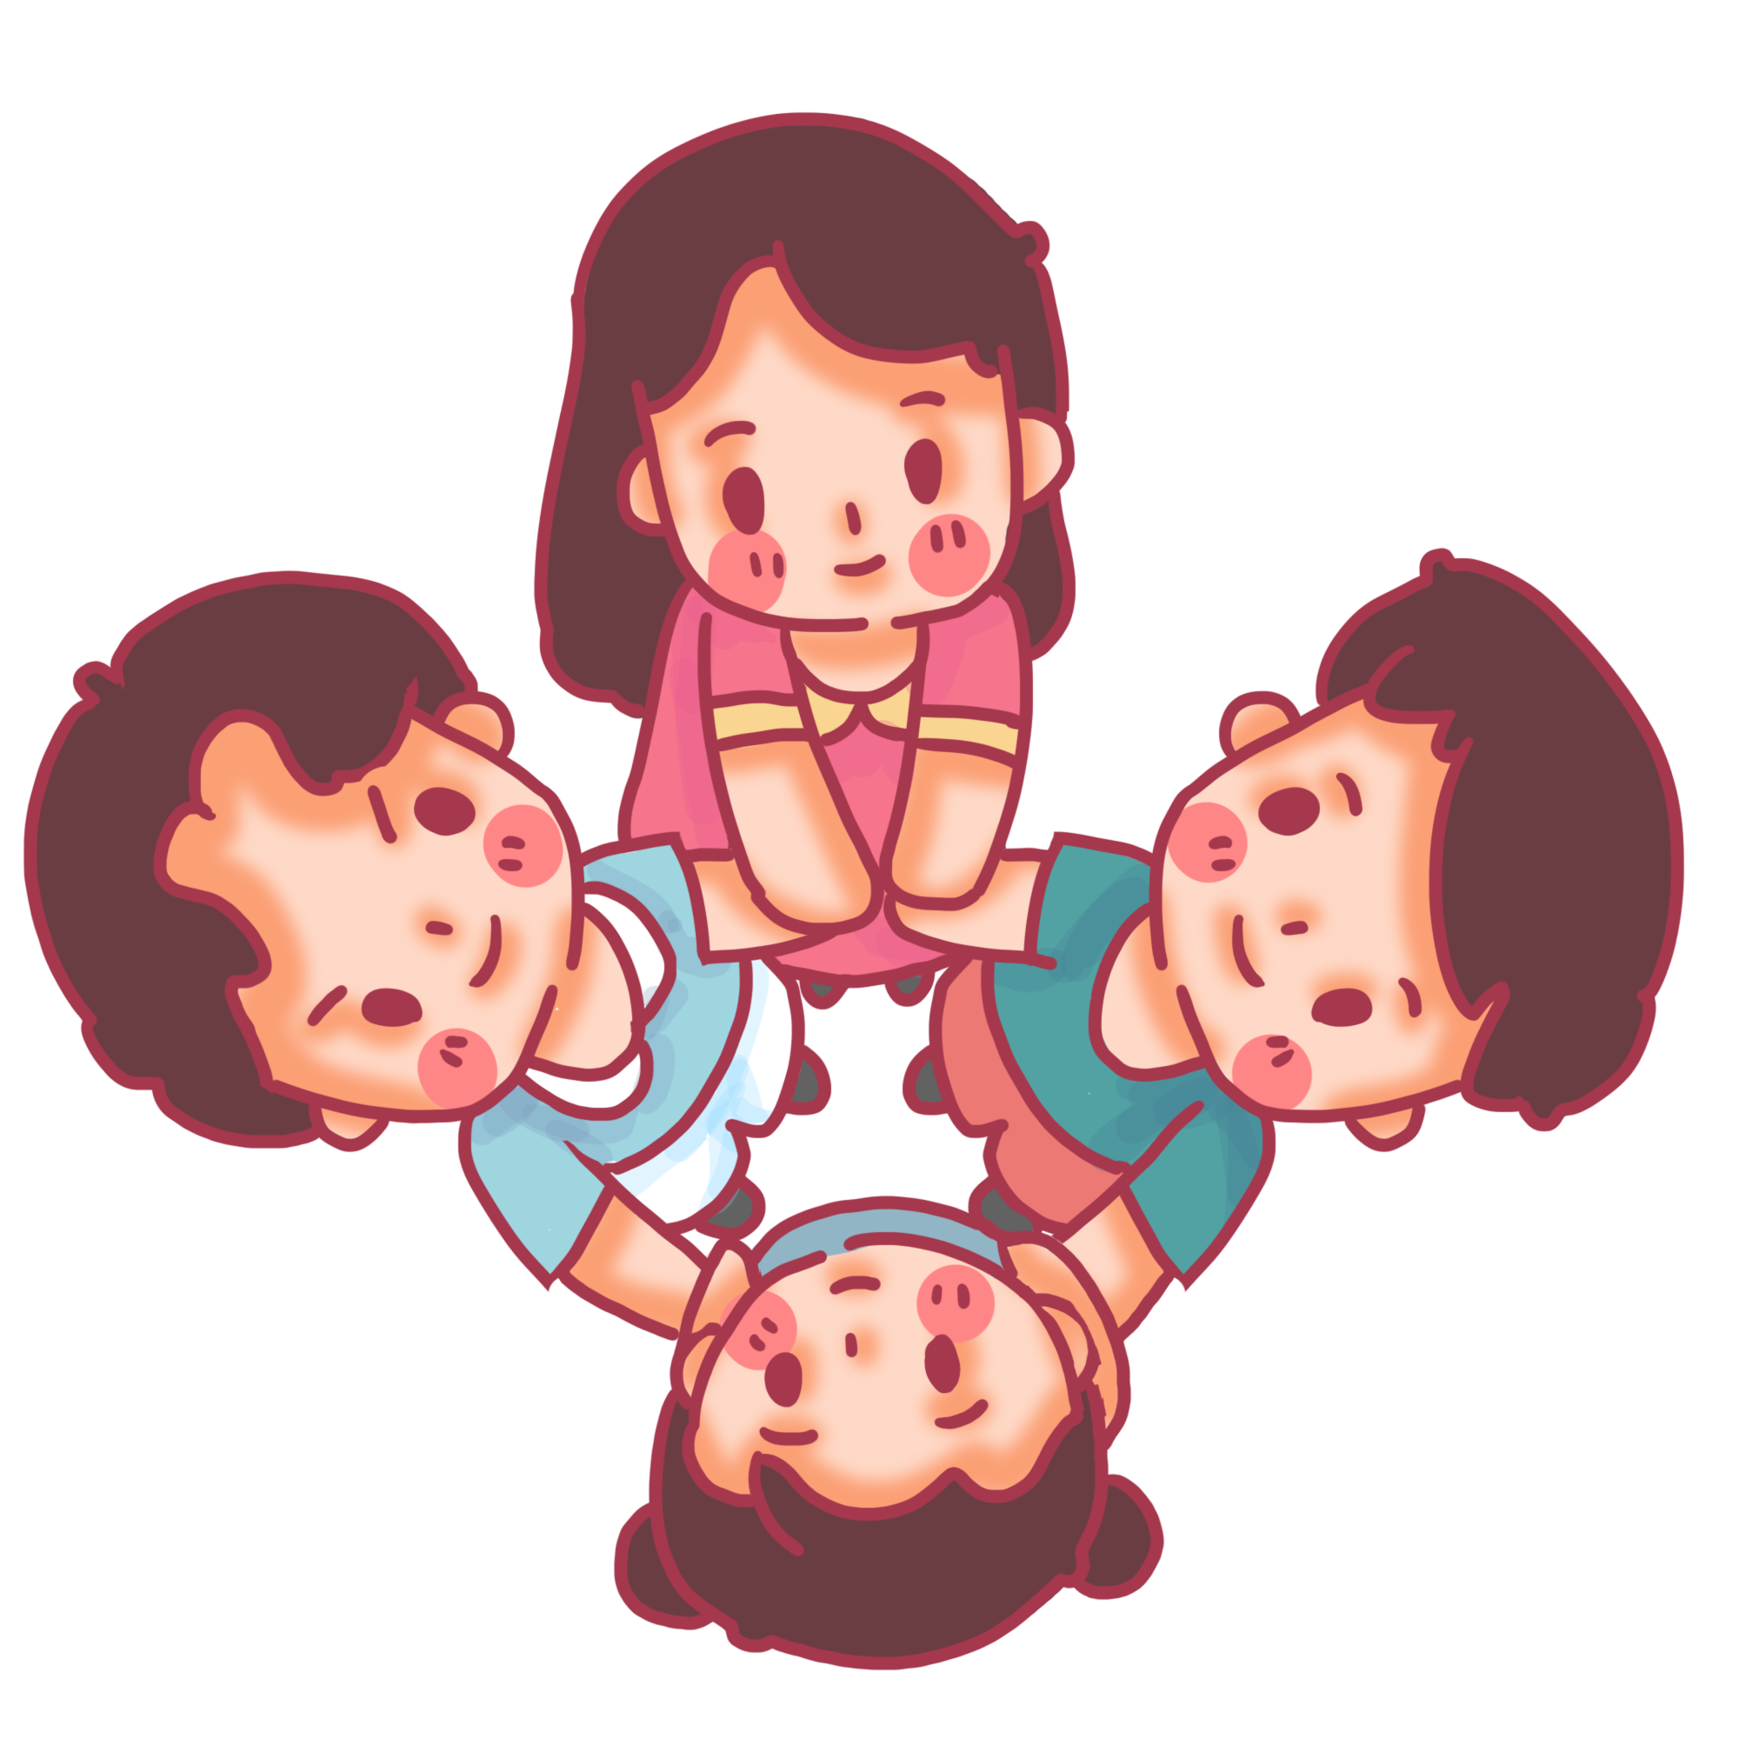
Chia sẻ nhóm 4

Slide 13


Những điều em nên làm để giữ lời hứa. | đúng hẹn; chỉ hứa những điều trong khả năng của mình có thể thực hiện được; đã hứa là phải cố gắng thực hiện cho bằng được
Những điều em nên tránh khi hứa với người khác. | sai hẹn, hứa suông mà không làm.
Cách ứng xử khi em không thể thực hiện lời hứa của mình. | gọi điện xin lỗi và giải thích lí do thất hứa; nhờ bố mẹ, người thân giải thích lí do với người được mình hứa; gặp trực tiếp xin lỗi và giải thích rõ lí do thất hứa…

Slide 14

Chia sẻ về những điều em đã hứa với người khác.
Khi đó em đã thực hiện lời hứa của mình như thế nào?

Slide 15
THANKS!

Slide 16


Soạn bài giảng yêu cầu các khối lớp
Thiết kế bài giảng E – Learning
MĂNG NON – TÀI LIỆU TIỂU HỌC
Mời truy cập: MĂNG NON- TÀI LIỆU TIỂU HỌC | Facebook
ZALO : 0382348780 - 0984848929

